Slide 1
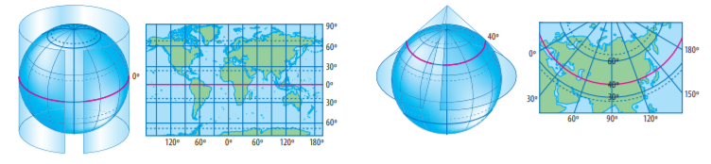
Географічна карта. Картографічні проекції
Вчитель географії КЗ «Борівська ЗОШ І-ІІІ ступенів імені С. Закори
СОХРАНИЧ АННА ВОЛОДИМИРІВНА

Slide 2
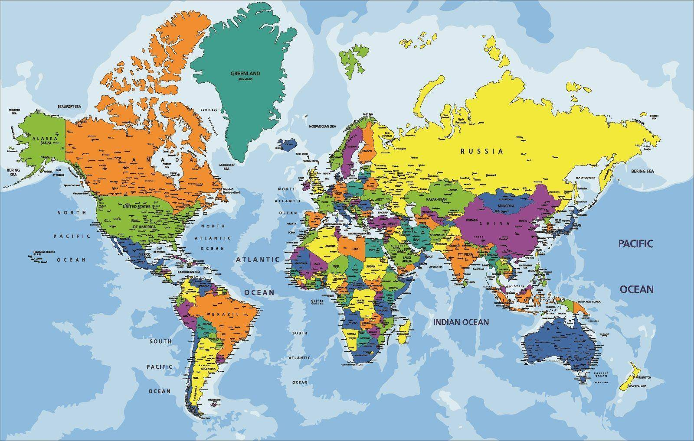
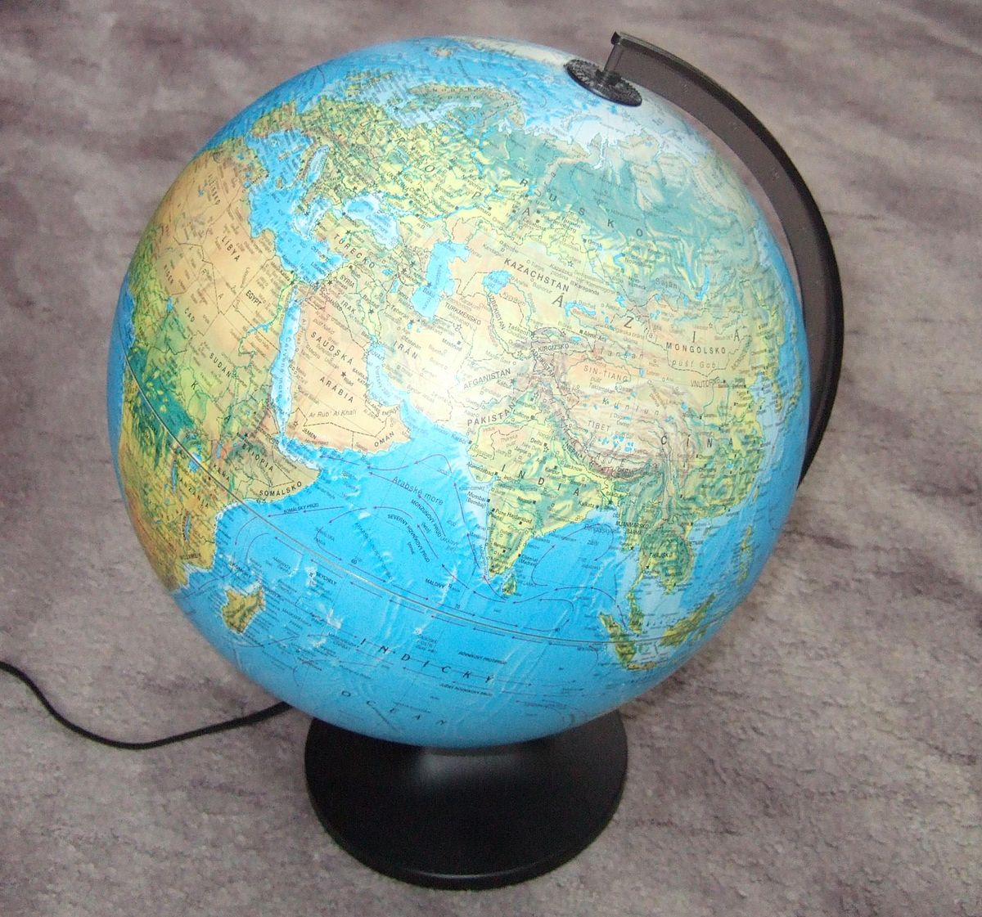
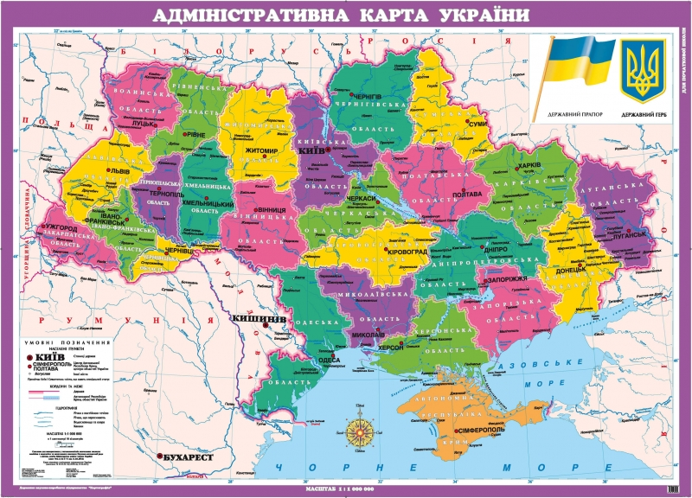
Пригадайте:
характерні особливості географічної карти, плану та глобуса?
чому на картах виникають спотворення?

Slide 3
Карта є найважливішим джерелом географічних знань ще з давніх часів. За допомогою карт розв’язують наукові й практичні завдання під час геологічних і географічних досліджень, здійснюють планування й проектування будівництва, їх використовують у морській і повітряній навігації, навчанні та туризмі, космічних польотах, військовій справі.

Slide 4
ГЕОГРАФІЧНА КАРТА: ЇЇ ВЛАСТИВОСТІ ТА ЕЛЕМЕНТИ
Географічна карта — це зменшене та узагальнене зображення поверхні Землі, побудоване за математичними законами на площині за допомогою умовних знаків.
Основні властивості карти:
- використання масштабу та спеціальних картографічних проекцій;
- застосування картографічних символів;
- генералізація (від латин. generalis — загальний, головний), тобто відбір та узагальнення найбільш важливої географічної інформації.

Slide 5
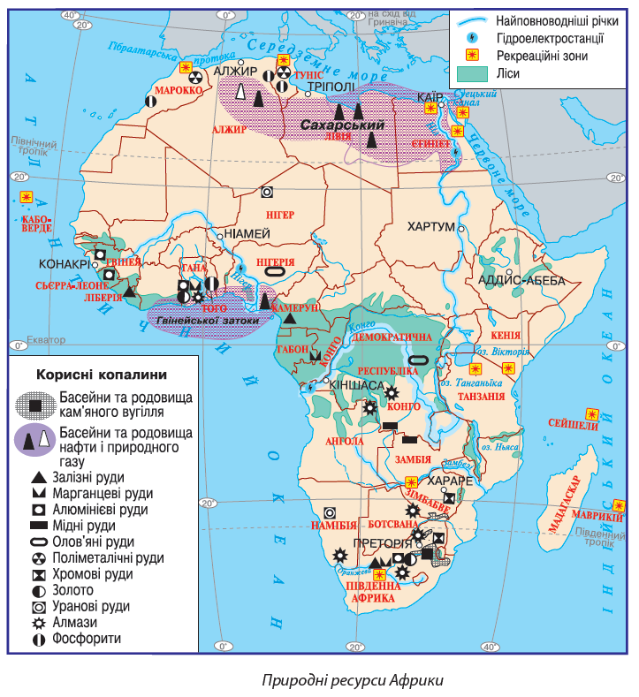
Головні елементи
географічної карти
Картографічне зображення — сукупність відомостей про природні або соціально-економічні об’єкти та явища, їх розміщення, властивості, зв’язки, розвиток тощо;
Математичні елементи
масштаб,
картографічні проекції,
координатна сітка
3. Легенда
Який один із головних елементів відсутній на карті «Природні ресурси Африки»?

Slide 6
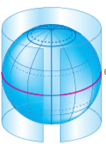
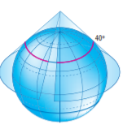
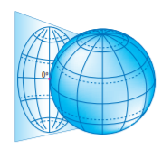
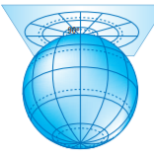
ЯК СТВОРЮЮТЬ ГЕОГРАФІЧНІ КАРТИ
Для того щоб отримати суцільне зображення земної поверхні з найменшими спотвореннями, у картографії використовують спеціальні математичні способи, які називають картографічними проекціями.
Для здійснення картографічних проекцій використовують різні допоміжні поверхні: циліндри, конуси та площини.

Slide 7
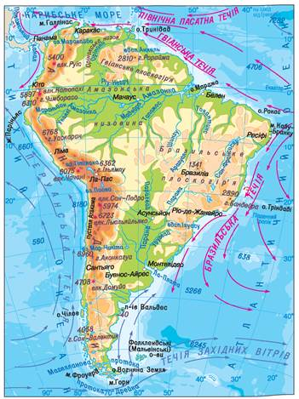
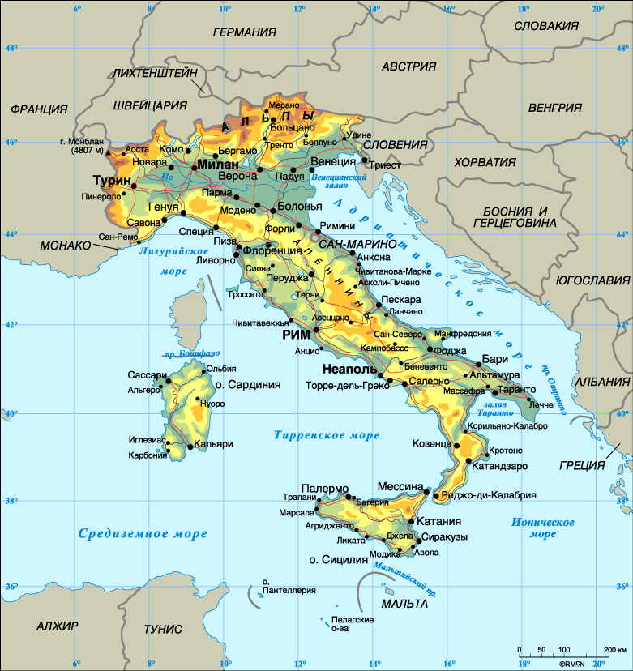
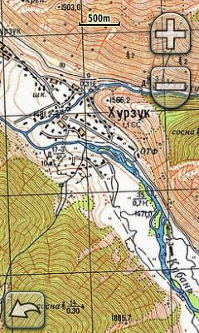
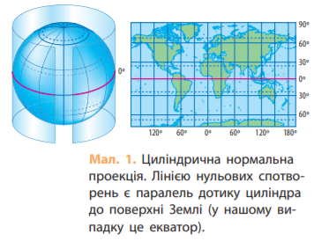
ЦИЛІНДРИЧНІ ПРОЕКЦІЇ
У циліндричних проекціях зображення земної поверхні переносять на уявний циліндр (мал. 1). Якщо його вісь збігається з віссю Землі, то проекція називається нормальною (прямою), а якщо перпендикулярна до неї — поперечною.
Нормальна проекція використовується для карт світу, материків та країн.
Поперечна циліндрична проекція використовується для створення топографічних карт

Slide 8
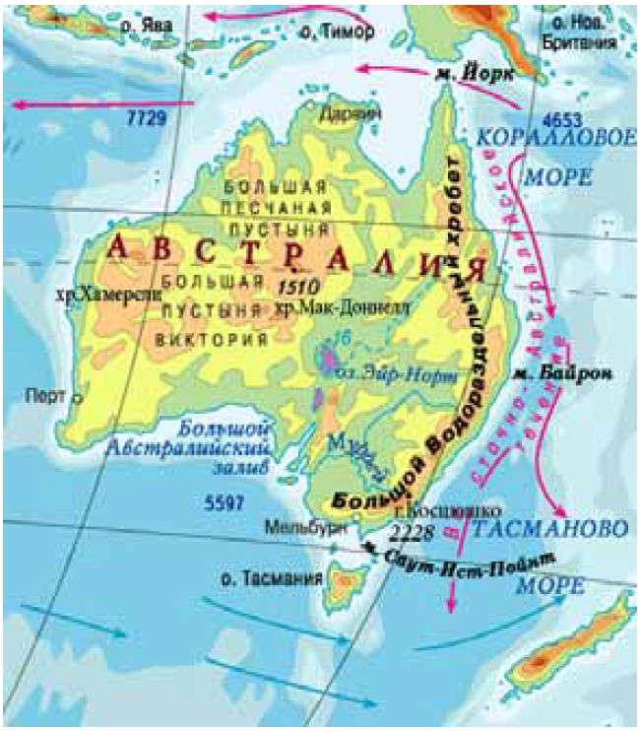
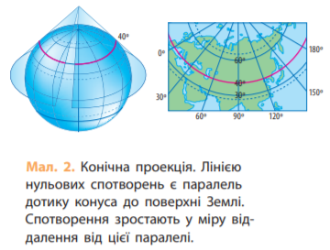
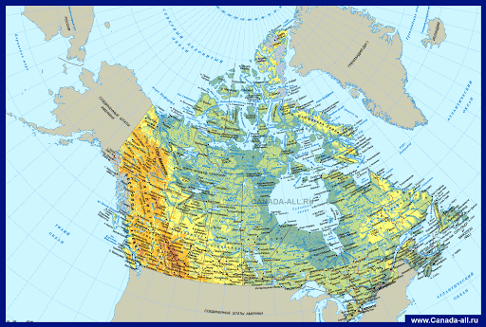
КОНІЧНІ ПРОЕКЦІЇ
У конічних проекціях як допоміжна фігура використовується конус (мал. 2). Якщо вісь конуса збігається з віссю Землі, то проекцію називають нормальною (прямою) та використовують для зображення материків і країн. Для створення карти світу використовують декілька допоміжних конусів, і таку проекцію називають поліконічною.

Slide 9
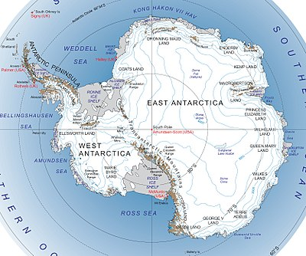
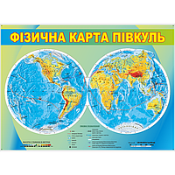
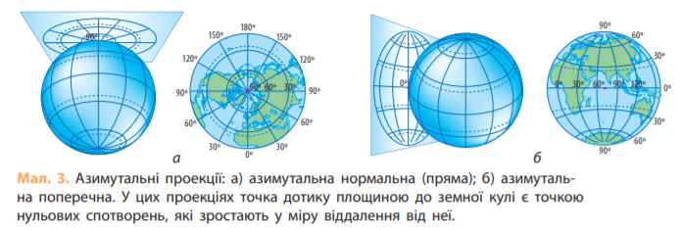
АЗИМУТАЛЬНІ ПРОЕКЦІЇ
Азимутальними називають такі картографічні проекції, на яких поверхня Землі проектується з певної точки на площину (мал. 3). Якщо допоміжна поверхня дотична до полюса, то проекцію називають нормальною (прямою), а якщо до екватора, — поперечною. Азимутальні нормальні проекції використовують для зображення територій у приполярних широтах. В азимутальних поперечних проекціях зображуються карти півкуль та територій у приекваторіальних широтах.

Slide 10
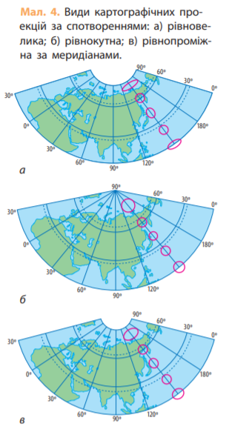
СПОТВОРЕННЯ НА ГЕОГРАФІЧНИХ КАРТАХ
У будь-якому випадку припереході від сферичної поверхні Землі до проекції виникають спотворення.
Їх легко виявити шляхом зіставлення зображення картографічної сітки та об’єктів на глобусі й карті.
На картах можуть бути чотири види спотворень: довжин ліній, кутів, площ і форм географічних об’єктів.
За характером спотворень картографічні проекції поділяють на групи:
рівновеликі — зберігають без спотворень площі, проте в них значно порушені кути та форми об’єктів (мал. 4, а);
рівнокутні — зберігають без порушень кути та форми, але спотворюють довжини та площі (мал. 4, б);
довільні — мають усі види спотворень, але при їх побудові картографи намагаються знайти найбільш вигідний для кожного конкретного випадку розподіл спотворень.

Slide 11
ЗАПИТАННЯ ДЛЯ САМОПЕРЕВІРКИ
1. Назвіть головні властивості та елементи географічної карти.
2. Чому перед початком роботи з картою слід ознайомитися з її легендою?
3. Поясніть основні принципи побудови циліндричних, конічних та азимутальних проекцій. Для створення яких карт їх використовують?
4. Чому при створенні географічних карт неможливо уникнути спотворень? Яким чином можна дізнатися про характер і величину картографічних спотворень на карті?

